Slide 1
A Ressurreição de Jesus
Wilson Paroschi

Slide 2
Introdução:
O significado da ressurreição de Cristo:
“Se Cristo não ressuscitou, é vã a nossa fé, e ainda permanecemos em nossos pecados” (1 Cor 15:14, 17).
– A ressurreição de Cristo é a prova de que Seu sacrifício foi vicário (substitutivo), e que, portanto, nossa salvação é uma realidade.

Slide 3
Questões relacionadas à ressurreição de Cristo:
Pode um morto ressuscitar?
Cristo realmente ressuscitou?
Qual é o significado para nós da ressurreição de Cristo?

Slide 4
I. Pode um morto ressuscitar?
A Bíblia registra três milagres de ressurreição operados por Cristo:
A filha de Jairo (Mar 5:35-43)
O filho da viúva de Naim (Luc 7:11-17)
Lázaro (João 11:1-46)
-- Mas, mortos realmente ressuscitam?

Slide 5
Os milagres de Jesus podem ser divididos em três categorias:
Curas
Expulsão de demonios
Ações contrárias à natureza
Água em vinho
Multiplicação de pães
Andar sobre as águas
Acalmar tempestades
Ressurreições

Slide 6
Praticamente todos os estudiosos, mesmo entre os liberais, aceitam que Jesus tenha operado as duas primeiras categorias de milares:
Curas
Expulsão de demônios
Conservadores: milagres reais (sobrenaturais)
Liberais: experiências psicossomáticas (não-sobrenaturais)

Slide 7
Ações contrárias à natureza:
Conservadores: milagres reais (sobrenaturais)
Liberais: símbolos em vez de realidade

Slide 8
Os relatos de tais milagres não se destinam a descrever eventos históricos, mas a comunicar uma mensagem religiosa.
Água em vinho: Jesus pode fazer com que experiências vazias e sem sentido redundem em bênçãos
Acalmar tempestades: Jesus está no controle de nossa vida e não temos porque temer

Slide 9
Para teólogos liberais, o sobrenatural não existe.
Rudolf Bultmann:
A cosmovisão nos tempos bíblicos era como um edifício de três pisos.
Piso central: o mundo dos homens
Piso inferior: o mundo de Satanás e dos demônios
Piso superior: o mundo de Deus e dos anjos

Slide 10
Para Bultmann, apenas o piso dos homens é real. Os outros são irreais, e, portanto, não podem ser aceitos pela mente científica moderna.
Tudo o que é sobrenatural, quer esteja relacionada com o piso inferior ou superior, deve ser rejeitado.

Slide 11
John Dominic Crossan (co-fundador do Seminário sobre Jesus):
“Eu não acredito que alguém, em algum lugar, em qualquer época possa fazer com que mortos retornem à vida.”

Slide 12
Evidências em favor dos milagres de Jesus:
Múltipla evidência documental
Mateus, Marcos, Lucas, e João
O testemunho dos envolvidos
“Sabemos que este é nosso filho e que nasceu cego; mas não sabemos como vê agora; ou quem lhe abriu os olhos também não sabemos” (Jo 9:20-21).

Slide 13
A atitude dos oponentes
Acusavam Jesus se estar endemoniado
Perguntavam por Suas credenciais
Procuravam matá-Lo
Marcas de autenticidade
153 grandes peixes
6 talhas de pedra (80-120 litros)
5 pães (Jo: “de cevada”) e 2 peixes
12 cestos

Slide 14
II. Cristo realmente ressuscitou?
Jesus disse que ressuscitaria:
Mar 8:31 (Mat 16:21; Luc 9:22)
Jo 2:18-22
Mat 12:38-42; 16:1-4 (Luc 11:29-32)

Slide 15
Múltipla evidência documental
Mateus e João (testemunhas oculares)
Mateus: aparições na Galiléia
João: aparições na Galiléia e Judéia
Marcos e Lucas (testemunhas indiretas)
Marcos: aparições na Galiléia
Lucas: aparições na Judéia

Slide 16
Testemunhas oculares:
Maria Madalena (Mat 28:1: “e a outra Maria,” identificada em 27:56 como a “mãe de Tiago e José”)
Pedro
Os discípulos (com exceção de Tomé)
Cléopas e o outro discípulo a caminho de Emaús

Slide 17
Os discípulos (incluindo-se Tomé)
Mais de quinhentos discípulos (“irmãos”)
Tiago
Todos os apóstolos
Paulo

Slide 18
Os muitos que ressuscitaram com Jesus:
Mateus descreve que por causa do terremoto no momento da morte de Jesus, os túmulos de “muitos santos” que dormiam se abriram, e quando Jesus ressuscitou, eles também ressuscitaram, “entraram na cidade santa e apareceram a muitos” (27:50-53).

Slide 19
O túmulo vazio:
Maria Madalena e a outra Maria (Mar: “e Salomé;” Luc: “Joana. . . e as demais que estavam com elas”)
Pedro e João
Os guardas romanos

Slide 20
Dois lugares têm sido identificados como o túmulo de Jesus:
O tradicional, na Igreja do Santo Sepulcro

Slide 22
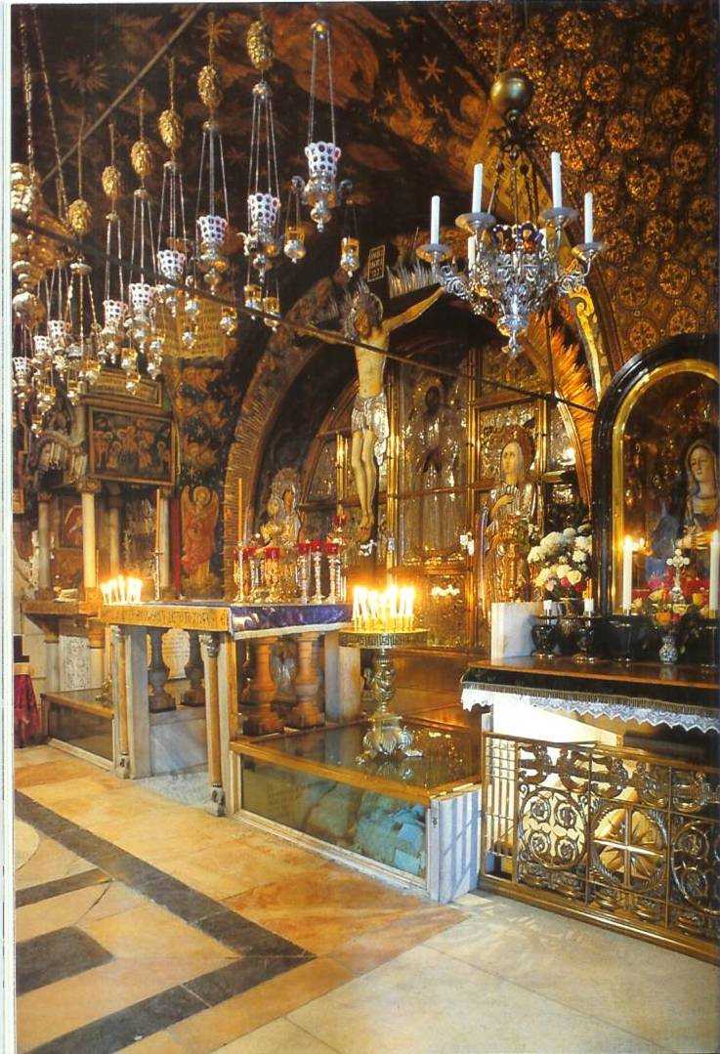

Slide 24
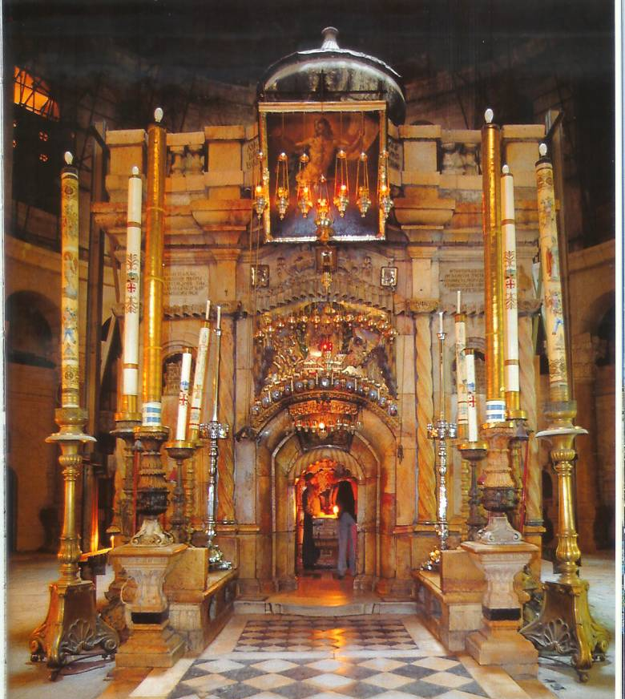

Slide 27
O jardim da sepultura

Slide 30
O significado do túmulo vazio:
As autoridades judaicas removeram o corpo.
Por que?
Os discípulos de Jesus removeram o corpo.
À luz do relato, não faz sentido.
Primeiro eles não acreditavam que Jesus fosse morrer.
Depois foram lentos para crer que Ele houvesse ressuscitado.
Por que teriam removido o corpo.

Slide 31
Jesus realmente ressuscitou.
A única explicação lógica possível.

Slide 32
A crença dos apóstolos
O dilema enfrentado pelos críticos da ressurreição:

Slide 33
Por que os apóstolos haveriam de criar a história da ressurreição se ela não houvesse de fato acontecido? Não é porque haveriam de ficar ricos, populares ou bem-sucedidos promovendo essa história; pelo contrário, eles enfrentavam ostracismo, perseguição, tortura, prisão e, em alguns casos, a morte. Por que passar por tudo isso com uma história criada propositalmente?

Slide 34
Marcas de autenticidade:
Mat: O anjo assentado sobre a pedra removida
Mar: do lado direito da sepultura
Jo: Os lençóis de linho
Jo: O lenço que não estava com os lençóis, mas num lugar à parte
William Temple: “Trata-se de uma descrição extraordinariamente vívida que ninguém seria capaz de inventar, nenhuma mente poderia imaginar.”

Slide 35
A reação das autoridades judaicas:
A teoria moderna dos dois corpos:
O corpo físico: na sepultura
O corpo espiritual: ressurreição
Seria impossível pregar a ressurreição em Jerusalém se ela não tivesse de fato ocorrido. O corpo na sepultura teria permitido às autoridades judaicas comprovar a falácia de tal pregação. Mas, em vez fazer isso eles alegaram que os discípulos haviam roubado o corpo durante a noite (Mat 28:11-13).

Slide 36
O simples fato de que a comunidade cristã, fundada na crença da ressurreição, veio à existência e floresceu na mesma cidade onde Jesus fora executado e sepultado é uma evidência poderosa em favor da historicidade do túmulo vazio.

Slide 37
III. Qual é o significado para nós da ressurreição de Cristo?
1 Cor 15:14-19
Se Cristo não ressuscitou:
Nossa pregação é inútil (vs. 14)
Somos falsas testemunhas (vs. 15)

Slide 38
Nossa fé é inútil (vs. 17a)
Ainda permenecemos em nossos pecados (vs. 17b)
Os que dormiram em Cristo pereceram (vs. 18)
E se não há uma segunda vida para nós, então somos os mais infelizes dentre todos os homens (vs. 19)

Slide 39
“Mas, na verdade, Cristo ressuscitou dentre os mortos, sendo Ele as primícias dos que dormem” (vs. 20).
AT: as primícias, ou os primeiros frutos, eram apresentados perante o Senhor como uma espécie de garantia de que a colheita seria farta.
A ressurreição de Cristo é a garantia de que os que morreram em Cristo vão de fato ressuscitar.

Slide 40
“Cada um na sua própria ordem: Cristo, as primícias; depois, os que são de Cristo, na Sua vinda” (vs. 23).
Grego aparchē:
Primícias
Bilhete de entrada

Slide 41
Outra figura usada por Paulo
“O primogênito dentre os mortos” (Col 1:18).
“primogênito”: prōtotokos
Expressão figurativa que descreve Jesus como o principal dentre os mortos.
A figura é extraída da dignidade e importância atribuída ao primogênito de uma família na antigüidade, ou ao primogênito de uma família real.

Slide 42
Figura usada por João no Apocalipse:
“Aquele que tem as chaves da morte e do inferno” (Apoc 1:18).
Chaves simbolizam poder e autoridade.
Jesus tem as chaves da morte e do inferno por haver Ele triunfado sobre tais poderes em Sua ressurreição. Por isso a ressurreição final está garantida àquele que nEle crê.

Slide 43
Conclusão:
“Eu Sou a ressurreição e a vida. Quem crê em Mim, ainda que morra, viverá. E todo o que vive e crê em Mim, não morrerá eternamente. Crês isto?” (Jo 11:25-26).

